Slide 1
计算几何
By linli

Slide 2
注意事项
因为计算几何讲师的计算几何水平不足，所以这里题都不太几何。

Slide 3

热身题 1
给出n条在第一象限平行于y轴的线段。
问过原点的抛物线中按顺序经过最多的线段有多少条。
$N≤10^5$,

Slide 4

热身题 2
给出$N$个点$(x_{i},y_{i})$，权值$v_{i}$,$Q$次询问满足$a_{i}x+b_{i}y<c_{i}$的点的权值和。
$N,Q≤50000$,

Slide 5
最大距离
给$N$个二维平面上的点$(x_{i},y_{i})$，$Q$次询问$[l,r]$中点，最远一对点的欧氏距离。$0≤x_{i},y_{i}≤A$
$N,Q,A≤2∗{10}^{5} x_{i},y_{i}$都为整数 时限$5s$

Slide 6
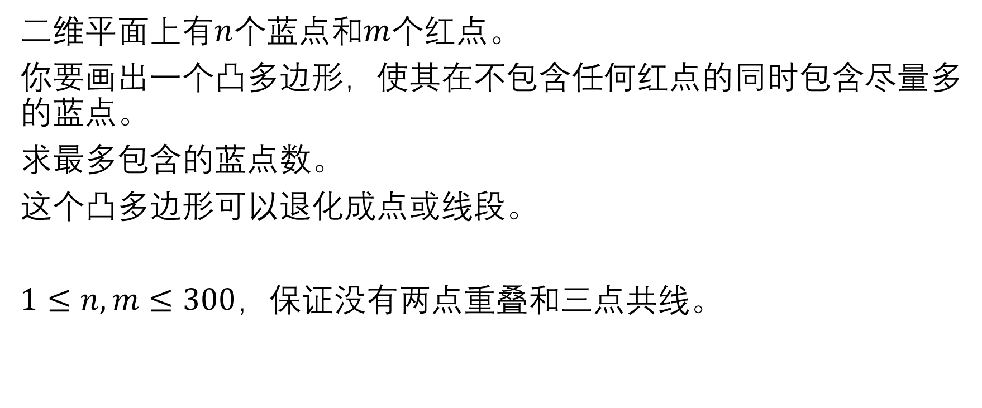
红点与蓝点
二维平面上有$n$个蓝点和$m$个红点。
你要画出一个凸多边形，使其在不包含任何红点的同时包含尽量多的蓝点。
求最多包含的蓝点数。
这个凸多边形可以退化成点或线段。
$1≤n,m≤300$，保证没有两点重叠和三点共线。

Slide 7
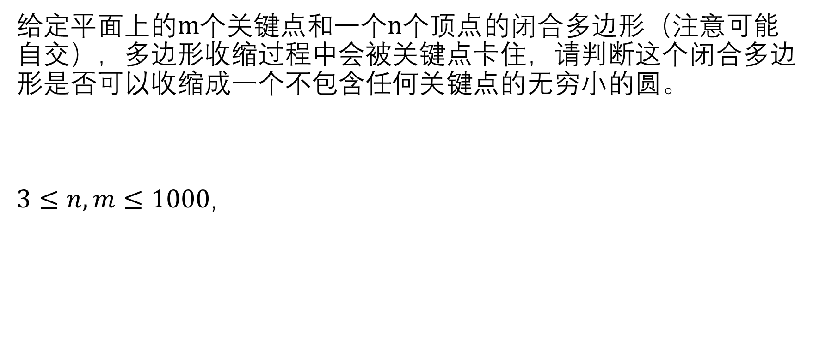
Black hole
给定平面上的$m$个关键点和一个$n$个顶点的闭合多边形（注意可能自交），多边形收缩过程中会被关键点卡住，请判断这个闭合多边形是否可以收缩成一个不包含任何关键点的无穷小的圆。
$3≤n,m≤1000$,

Slide 8

circle
给定平面上$n$个点，已经一个关键点$O$。
你要选择$3$个点作一个圆，求有多少种方案使得圆包含点$O$。
$1≤n≤2000$，

Slide 9
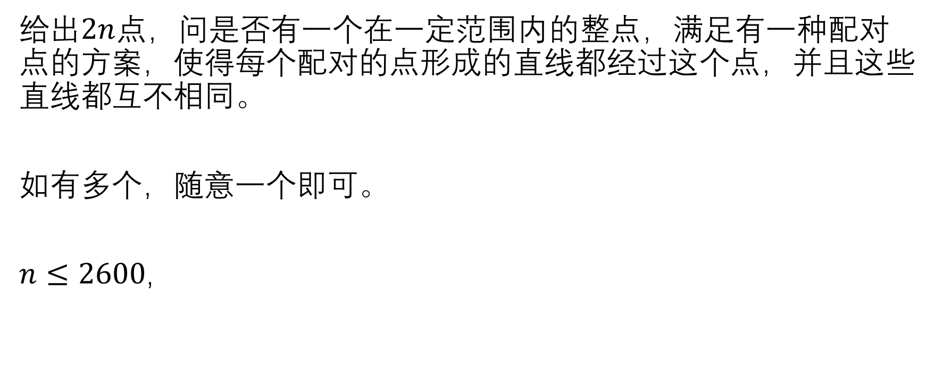
Астрономия
给出$2n$点，问是否有一个在一定范围内的整点，满足有一种配对点的方案，使得每个配对的点形成的直线都经过这个点，并且这些直线都互不相同。
如有多个，随意一个即可。
$n≤2600$,

